Slide 1
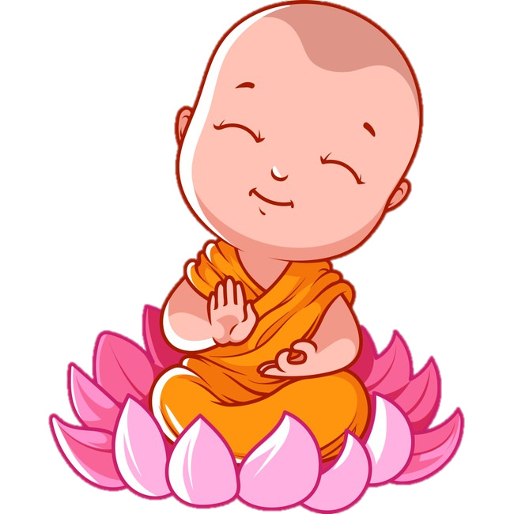
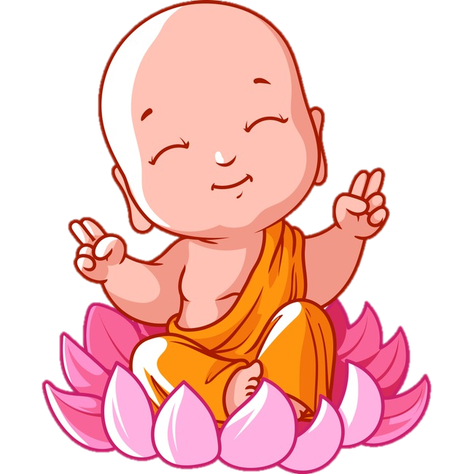
Ngộ Không thật
Ngộ Không giả

Slide 2
Bạn đã đăng ký kênh youtube TRỢ GIẢNG chưa?
CHỌN SAI RỒI BỌN TA ĐI ĐÁNH TIẾP ĐÂY
A. Rồi nhé
B. Chưa

Slide 3
2 + 1 = ?
CHỌN SAI RỒI BỌN TA ĐI ĐÁNH TIẾP ĐÂY
A. 1
B. 3

Slide 4
HƯỚNG DẪN: Mình làm mẫu 2 slide - Slide thứ nhất là A : ĐÚNG - Slide thứ hai là B : ĐÚNG Bạn cứ việc copy từng slide dựa theo vị trí đáp án đúng mà bạn soạn nhé! Đăng ký kênh youtube TRỢ GIẢNG ủng hộ mình hen

Slide 5
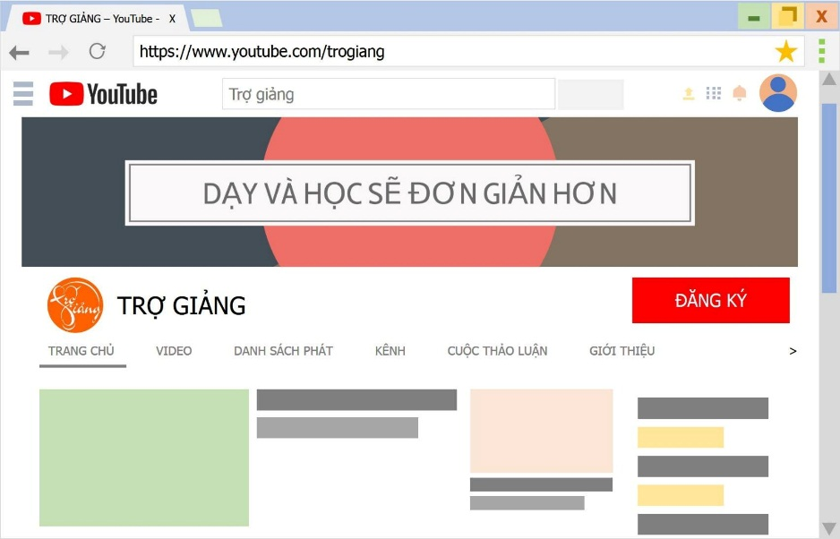
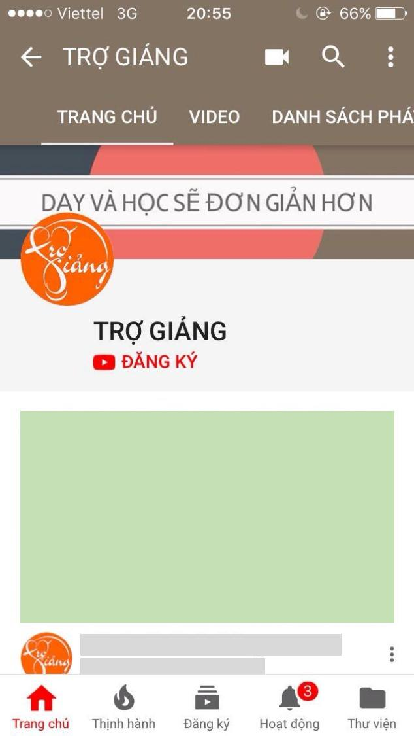
- Từ hôm nay, tất cả trò chơi trên kênh youtube TRỢ GIẢNG đều có file tự tải về ở phần mô tả video, nhầm tạo điều kiện tốt nhất cho thành viên đã ĐĂNG KÝ ủng hộ kênh youtube TRỢ GIẢNG nhận trò chơi mới một cách nhanh nhất. Cảm ơn các bạn đã ủng hộ TRỢ GIẢNG Đăng ký kênh tạo động lực cho mình ra nhiều trò chơi mới bạn tôi nhé! ( Sến xíu : yêu các bạn thật nhiều hihi : )
TỪ MÁY TÍNH
TỪ ĐIỆN THOẠI

